Slide 1
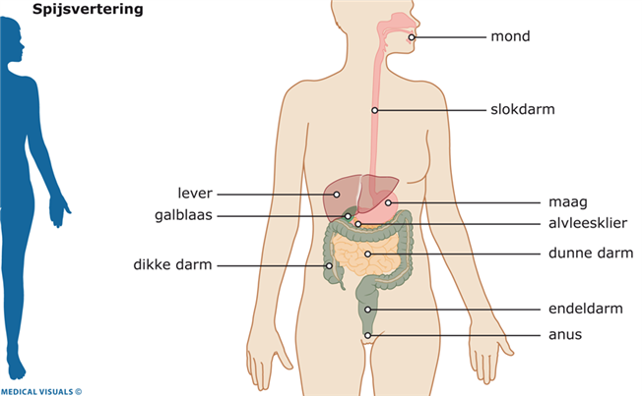
SPIJSVERTERING
Notes:
Het spijsverteringskanaal begint bij de mond en loopt via maag en darmen tot aan de anus. Het haalt alle nuttige stoffen uit je eten en voert de afvalstoffen die overblijven af. Dit hele proces heet de spijsvertering.

Slide 2
VOEDINGSSTOFFEN
Eiwitten
Vetten
Koolhydraten
Vitamines en Zouten
Notes:
Spijsvertering zorgt ervoor dat het eten komt waar het nodig is. De voedingsstoffen worden kleiner gemaakt zodat het opgenomen kan worden in het bloed. Zodat het vervoerd kan worden naar de plek waar het nodig is.

Slide 3
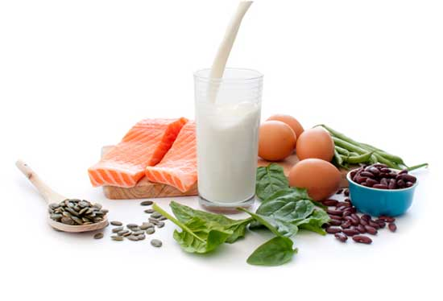
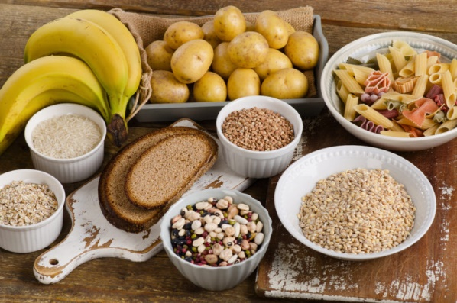
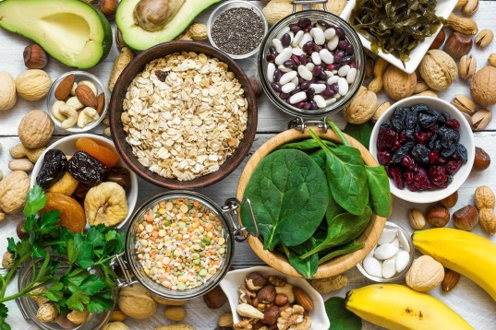
VOEDINGSSTOFFEN
Eiwitten
Vetten
Koolhydraten
Vitamines en Zouten
Notes:
Voedingsstoffen zijn nodig voor:
Energie (brandstof)
Opbouw van spieren, organen en andere delen van het lichaam

Slide 4
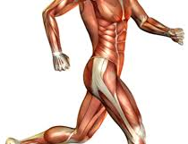
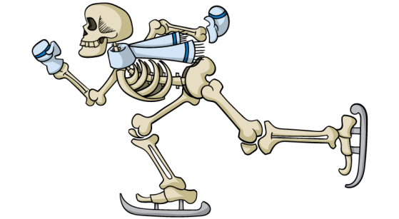
Bouwstof - Brandstof
Vetten
Koolhydraten
Eiwitten
Spieren
organen
Vitamines
en Zouten
Notes:
Eiwit is nodig voor de opbouw van je lichaam
Koolhydraten leveren brandstof voor je spieren
Vetten leveren ook energie, en er zitten belangrijke vitamines in
Zout is belangrijk voor zenuwprikkelgeleiding, seintjes vanuit je hersenen die bijvoorbeeld spieren opdracht geven je arm omhoog te tillen, en het samentrekken van spieren. Daarnaast is zout van belang bij de vochtbalans in je lichaam en speelt het een rol bij de regeling van de bloeddruk.

Slide 5
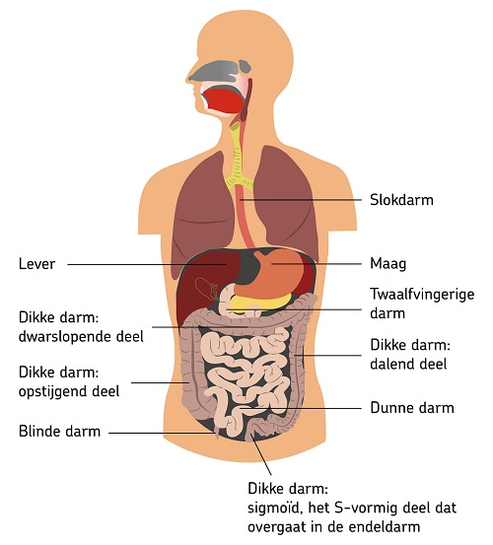
Spijsverteringskanaal
Enzymen
Notes:
Het spijsverteringskanaal bestaat uit verschillende organen. Deze organen hebben elk hun eigen specifieke functie. Het spijsverteringskanaal (maag- darmkanaal) bestaat uit: de slokdarm, maag, lever, dunne darm en dikke darm.
Een enzym is een molecuul dat een reactie tussen twee stoffen sneller laat verlopen. Het enzym helpt bij splitsing van een groot molecuul.

Slide 6
Mond
Kauwen
Speeksel: Amylase
Notes:
De spijsvertering begint al in de mond. Met je tanden maal je het eten klein en er komen enzymen uit het speeksel bij. Deze enzymen breken zetmeel af.

Slide 7
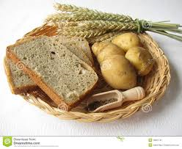
Zetmeelproef 1 Zit er in brood zetmeel?
Zetmeel kun je aantonen met jodium: blauw
Doe maar eens een beetje jodium op een boterham
Wat zie je dat er gebeurt?
Zit er zetmeel in het brood?
Probeer dat ook met de andere producten
Wat zie je dat er gebeurt?
Zit er zetmeel in?
Bevat zetmeel
Bevat geen zetmeel
Notes:
Zetmeel kun je aantonen met jodium. Zo’n oplossing noemen we een indicator. Jodium is een indicator voor zetmeel. Doe maar eens een beetje jodium (bruine vloeistof) op een boterham.
Schrijf de producten op, en schrijf erbij of ze wel/niet zetmeel benatten

Slide 8
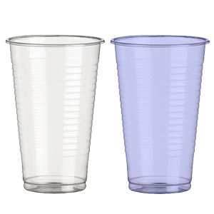
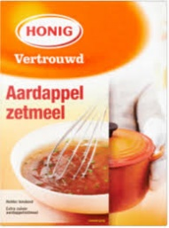
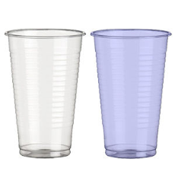
Zetmeelproef 2 wat doet speeksel?
Vul het ene bekertje voor de helft met water.
Spuug zoveel mogelijk speeksel in het andere bekertje. Doe er dan ook nog wat water bij totdat het voor de helft is gevuld.
Doe in beide bekers 1 theelepel aardappelzetmeel.
Roer goed tot het helemaal is opgelost
Doe volgens in beide bekers 1 theelepel jodium
Notes:
Wat doet het enzym in je speeksel:
Het enzym knipt de lange zetmeel moleculen in stukjes, dit is nodig omdat een zetmeelmolecuul niet door de darmwand kan worden opgenomen in je bloed.
Zetmeel kun je aantonen met jodium. Zo’n oplossing noemen we een indicator. Jodium is een indicator voor zetmeel. Jodium kleurt zetmeel blauw.

Slide 9
Zetmeelproef 2 wat doet speeksel?
Wat zie je dat er gebeurt?
Wat is waar?
a) In het potje met speeksel zit zetmeel
b) In het potje zonder speeksel zit zetmeel
Hoe komt dat?
Welke stof zit er dan wel in het potje met speeksel?
Notes:
Wat doet het enzym in je speeksel:
Het enzym knipt de lange zetmeel moleculen in stukjes, dit is nodig omdat een zetmeelmolecuul niet door de darmwand kan worden opgenomen in je bloed.
Zetmeel bestaat uit glucose, dat wel door de darmwand kan worden opgenomen.

Slide 10
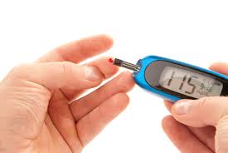
Koolhydraat – Zetmeel Amylase: maakt zetmeel kleiner
Zetmeel Glucose
Glucose wordt in dunne darm in bloed opgenomen. En kun je meten met een bloedsuikermeter
Notes:
Een vorm van koolhydraten is zetmeel. Het zetmeel wordt afgebroken en wordt uiteindelijk als glucose in het bloed opgenomen.
Zetmeel kun je aantonen met jodium. Zo’n oplossing noemen we een indicator. Jodium is een indicator voor zetmeel. Doe maar eens een beetje jodium (bruine vloeistof) op een boterham. Wat doet het enzym in je speeksel:
Het enzym knipt de lange zetmeel moleculen in stukjes, dit is nodig omdat een zetmeelmolecuul niet door de darmwand kan worden opgenomen in je bloed.

Slide 11
Slokdarm
Voedsel van mond naar maag
Notes:
Via de slokdarm komt het voedsel in de maag terecht.

Slide 12
Maag
Kneed voedsel kleiner
Maagzuur zorgt voor verdere veretering
Notes:
de maag trekken de spieren zich samen om het voedsel kleiner te maken. De maag voegt ook maagzuur toe aan het voedsel. Dit is nodig voor de verdere vertering. Ongeveer drie uur nadat het voedsel is doorgeslikt gaat het in kleine hoeveelheden, via een sluitspier, naar de twaalfvingerige darm.

Slide 13
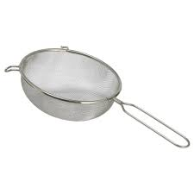
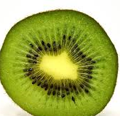
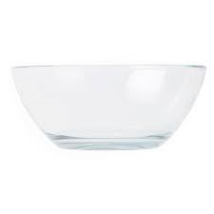
Eiwitten Proef met gelatine en kiwi
2X Los de geweekte gelatine op in warm water
Zeef ondertussen de kiwi sap in een kom
Schenk gelatineoplossing in een beker, en laat het iets afkoelen
Doe bij het ene bekertje ook het kiwisap
Notes:
In de maag vindt de eerste stap van de eiwitvertering plaats.
Gelatine wordt gemaakt uit eiwitten die afkomstig zijn uit o.a. beenderen van dieren.
Proteasen zijn eiwitsplitsende enzymen. Ze komen o.a. voor in verschillende vruchten. Bekend is dat o.a. kiwi's en ananas deze enzymen bevatten. De proteasen breken de polypetiden in de gelatine af en de gelatine wordt niet meer stijf.

Slide 14
Eiwitten Proef met gelatine en kiwi
Hoelang het duurt voordat de vloeistof gestold is.
Bij welke beker duurt het langer?
Kun je daar een verklaring voor geven?
Notes:
In de maag vindt de eerste stap van de eiwitvertering plaats.
Gelatine wordt gemaakt uit eiwitten die afkomstig zijn uit o.a. beenderen van dieren.
Proteasen zijn eiwitsplitsende enzymen. Ze komen o.a. voor in verschillende vruchten. Bekend is dat o.a. kiwi's en ananas deze enzymen bevatten. De proteasen breken de polypetiden in de gelatine af en de gelatine wordt niet meer stijf.

Slide 15
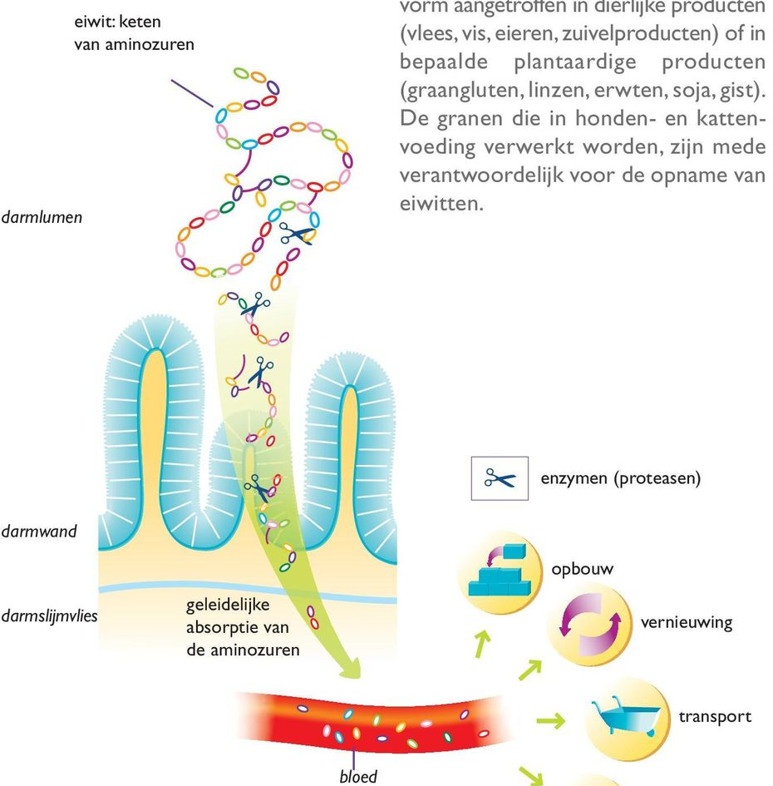
Eiwitten Protease maakt eiwit kleiner
Protease zit in vruchtensappen
Notes:
In de maag vindt de eerste stap van de eiwitvertering plaats. De eiwitten worden hierdoor dus in grotere of kleinere peptiden verdeeld. Bij de volgende stappen verderop in het darmkanaal worden door andere proteïnasen andere combinaties verbroken, zodat uiteindelijk losse aminozuren vrijkomen.
Proef uitleg
Gelatine wordt gemaakt uit eiwitten die afkomstig zijn uit o.a. beenderen van dieren. De gelatine wordt gebruikt om puddingen stijf te maken. Gelatine bindt water en bij afkoeling ontstaat een gel.
Proteasen zijn eiwitsplitsende enzymen. Ze komen o.a. voor in verschillende vruchten. Bekend is dat o.a. kiwi's en ananas deze enzymen bevatten. De proteasen breken de polypetiden in de gelatine af en de gelatine wordt niet meer stijf.

Slide 16
Dunne darm
Verdere vertering
enzymen uit lever en aalvleesklier
Opname van voedingsstoffen in bloed
Notes:
De twaalfvingerige darm is het begin van de dunne darm. Hier wordt het maagzuur minder zuur gemaakt. Ook voegt de twaalfvingerige darm andere spijsverteringssappen toe, die zorgen voor de vertering in de dunne darm. De dunne darm is ongeveer vijf meter lang. Belangrijke voedingsstoffen die bij de vertering uit het voedsel vrijkomen worden via de darmwand opgenomen en aan het bloed afgegeven. De onverteerbare resten gaan door naar de dikke darm.

Slide 17
Vet Gal maakt vet kleiner
Vul 2 bekertjes voor de helft met water.
Doe er een theelepeltje olie in
Kijk er goed naar en roer daarna heel goed.
Wat je nu doet gebeurt ook in de maag.
Wat zie je?
Doe bij 1 bekertje nog een eetlepel gal(zeep) bij en roer nog eens goed.
Wat je nu doet gebeurt ook in de twaalfvingerige darm.
Wat zie je? Is er een verschil tussen de bekers?
Notes:
In de maag wordt het voedsel in steeds kleinere stukjes gemalen en vermengd met maagzuur. Met kleine beetjes tegelijk gaat het door naar de twaalfvingerige darm. Dat is het begin van de dunne darm. De twaalfvingerige darm voegt gal uit de lever en alvleeskliersap uit de alvleesklier aan de voedselbrij toe.

Slide 18
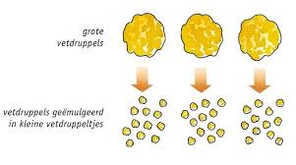
Emulgeren
Zodat het enzym beter kan inwerken op het vet

Slide 19
Suikerspiegel in het bloed
Glucose wordt in dunne darm in bloed opgenomen. En kun je meten met een bloedsuikermeter
Boukje heeft op meerdere momenten op een dag haar suiker gemeten: Suikerspiegel
Op papier zie je de momenten en de waarden van het suikergehalte
Zet deze waarden in de grafiek. Zet daarvoor dikke stippen op de juiste plaatsen. Voor Boukje steeds met dezelfde kleur.
Als je wilt mag je dat nu ook bij jezelf meten
Zet deze ook in de grafiek. Voor iedereen een andere kleur stip
Notes:
Wat zie je? En wat valt je op?
Valt de waarde van Boukje of jezelf binnen de ideale suikerspiegel? Kun je dat verklaren?
Waarom schommelt de suikerspiegel?

Slide 20
Grafiek Suikerspiegel
Bloedglucose Mmol/l | 11
 | 10
 | 9
 | 8
 | 7
 | 6
 | 5
 | 3
 | 1
Tijdstip→ |  | 9:00 |  | 11:00 |  | 13:00 |  | 15:00 |  | 17:00 |  | 19:00 |  | 21:00 |  | 23:00

Slide 21
Insuline
Notes:
Na een maaltijd stijgt de bloedglucose, en dat stimuleert bij gezonde mensen de afgifte van insuline. Insuline zorgt er voor dat glucose wordt vervoerd naar de cellen, en dat de cellen open gaan, zodat glucose naar binnen kan om te worden verbrand tot energie. Glucose die niet direct nodig is wordt opgeslagen in lever, vet en spieren, en kan later worden gebruikt. Bij onvoldoende insuline, of als de cellen ongevoelig zijn voor insuline, kan glucose de cel niet goed in, waardoor de bloedglucose stijgt. Zo ontstaat diabetes.

Slide 22
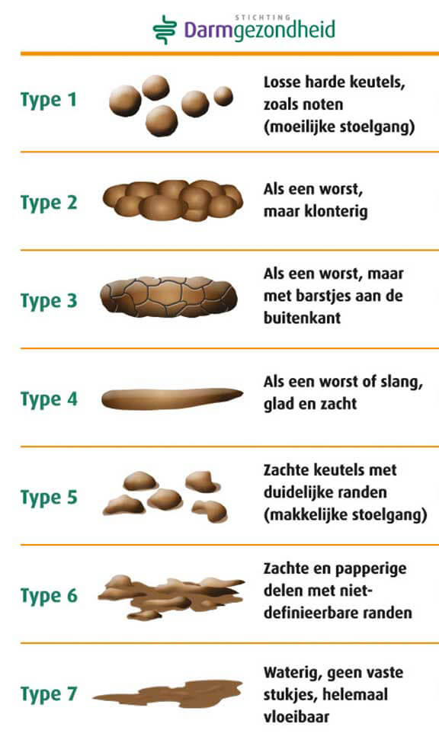
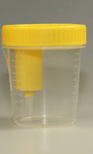
Check je poep
Verstopping
Diarree
Notes:
Voor je zie je 2 potjes. In beide potjes zit poep zoals dat uit het lichaam komt. De gele is van Boukje de rode van Michiel
Kijk in het schema. Tot welke type hoort de poep in elk potje
Is er een verschil? En hoe komt dat?
Welke stof zit er in het ene potje meer
Als je weet dat het ene potje poep, niet door de dikke darm is gegaan, welk potje is dat dan?

Slide 23
Dikke darm
In de dikke darm worden water en zout onttrokken.
Notes:
De onverteerbare resten gaan door naar de dikke darm.
Dikke darm
De dikke darm is ongeveer een meter lang en ligt als een omgekeerde U in de buikholte. De dikke darm bestaat uit verschillende delen:
het opstijgende deel, loopt van rechtsonder tot rechtsboven in de buik;
het dwarslopende deel, loopt in het bovenste deel van de buik van rechts naar links;
het dalende deel, loopt van linksonder naar rechtsboven in de buik.
het sigmoïd, het S-vormige deel dat overgaat in de endeldarm.
In de dikke darm worden water en zout aan de inhoud onttrokken. Als u dunne ontlasting of diarree heeft, dan gaat de ontlasting te snel door de dikke darm en onttrekt de darm te weinig vocht aan de ontlasting. Gaat de ontlasting te traag door de dikke darm, dan kan verstopping (obstipatie) ontstaan. Ontlasting die overblijft, gaat naar de endeldarm. Het duurt ongeveer 24 uur voordat de ontlasting de hele dikke darm door is.
Endeldarm
In de endeldarm wordt de ontlasting tijdelijk opgeslagen. Wanneer de endeldarm vol is, krijgt u aandrang en verlaat de ontlasting het lichaam via de anus.

